Slide 1

El problema de regresión

Slide 2
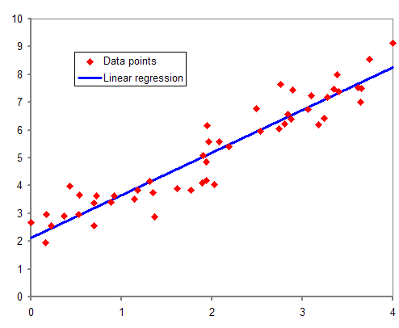
El problema de regresión
¿Cuánto venderé en la campaña siguiente?

Slide 3

El problema de regresión
¿Cómo medimos su performance?

Slide 4
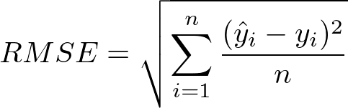
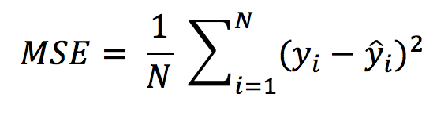
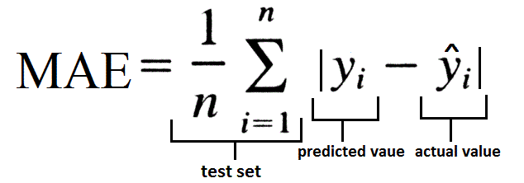
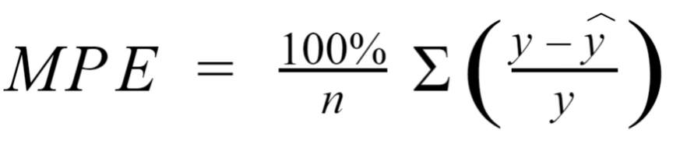
El problema de regresión
¿Cómo medimos su performance?
MSE: Mean Squared Error
RMSE: Root Mean Squared Error
MAE: Mean Absolute Error

Slide 5
Regresión lineal
Un clásico

Slide 6
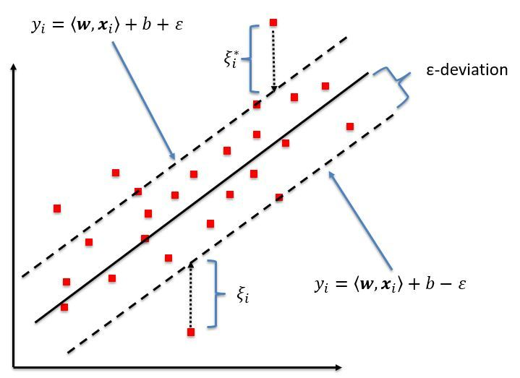
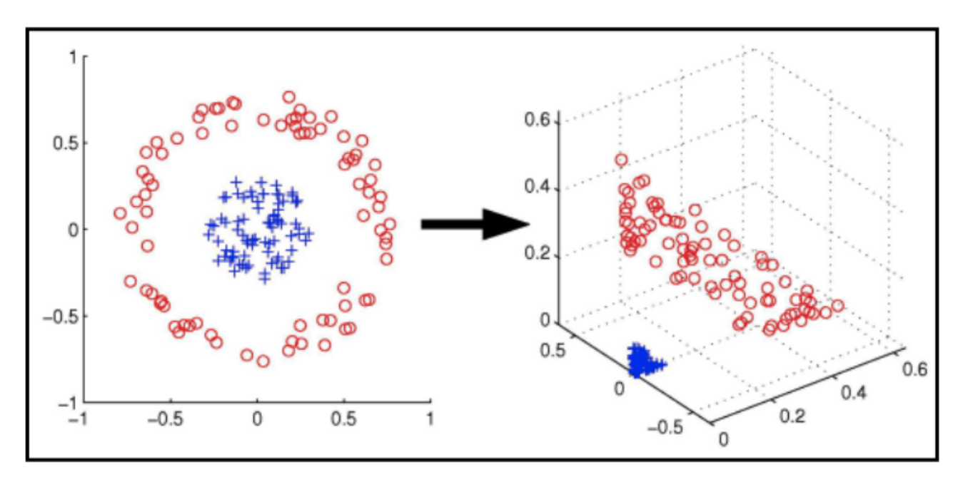
Support Vector Regressor
La menor diferencia

